Slide 1

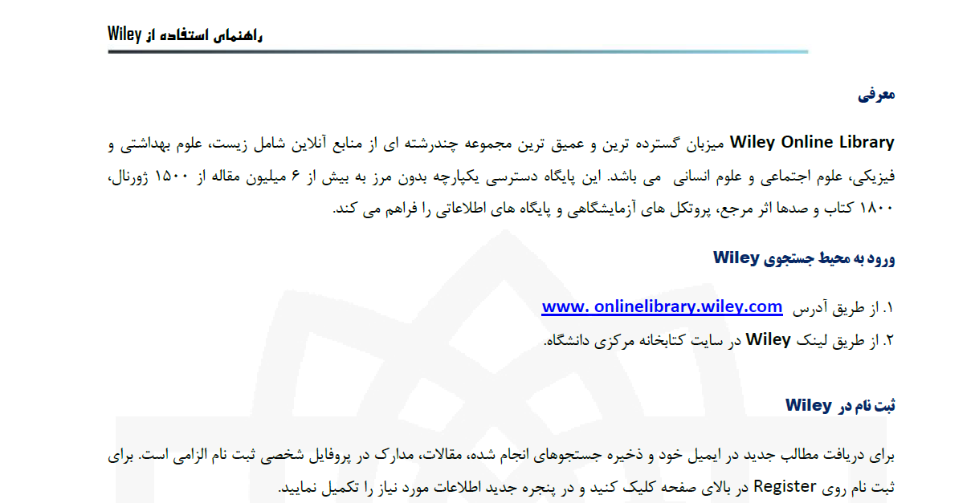

Slide 2
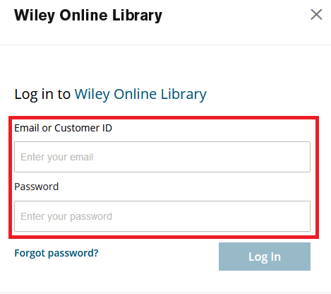

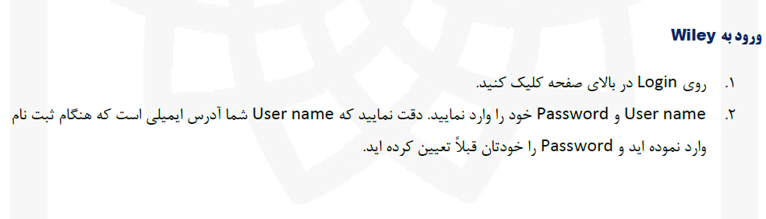

Slide 3
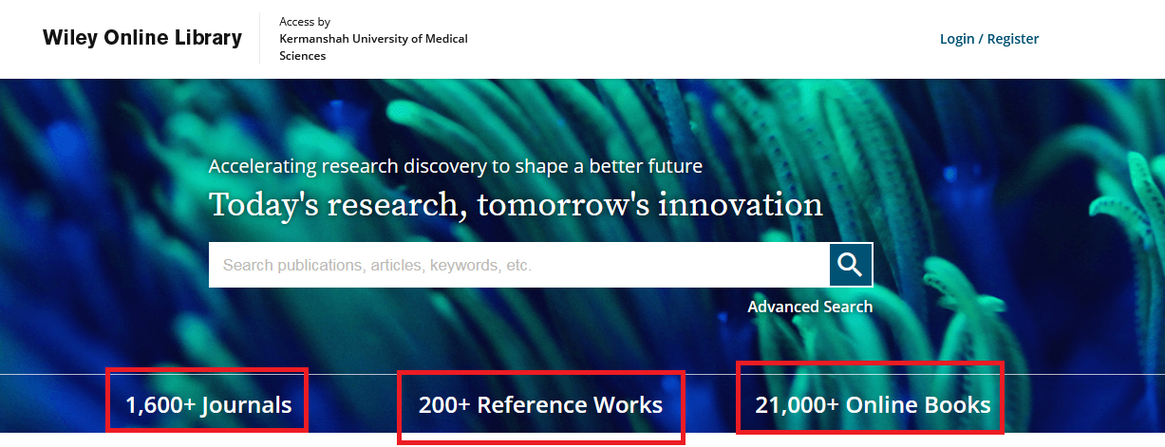
این پایگاه 1600 مجله را پوشش می دهد.
دارای 21000کتاب الکترونیکی است.
200 منابع هسته دارد.

Slide 4
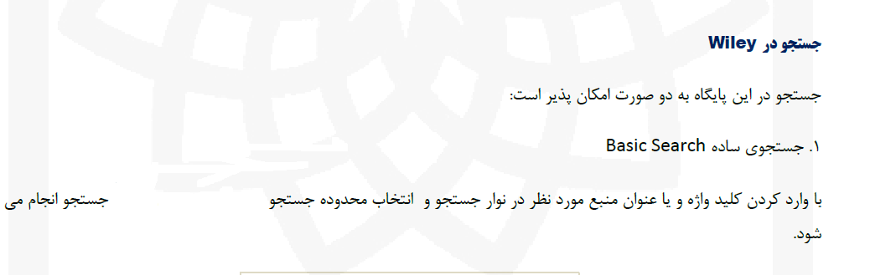


Slide 5
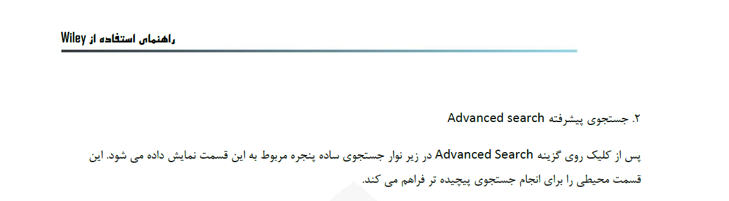

Slide 6
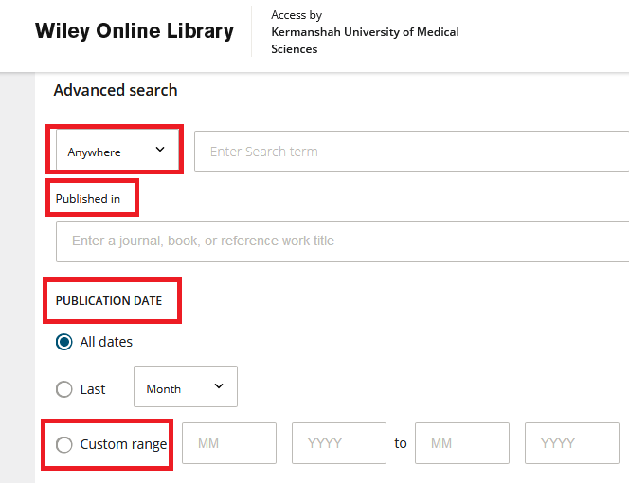

Slide 7
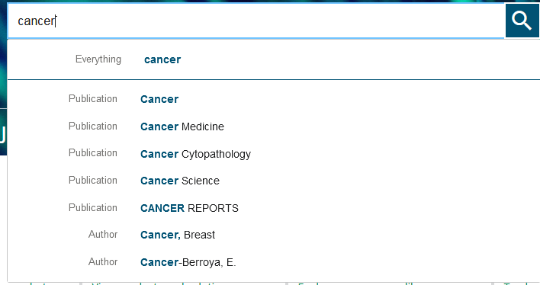

Slide 8
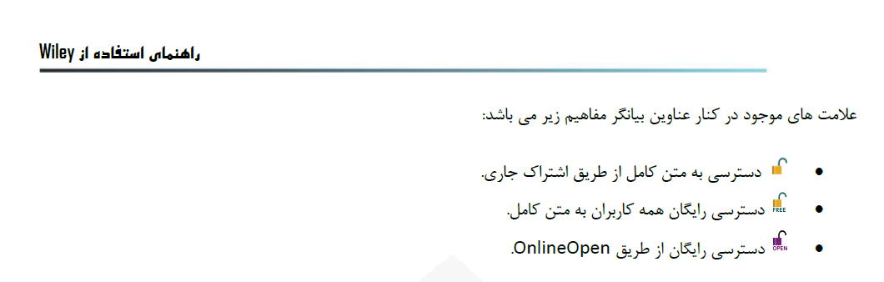

Slide 9
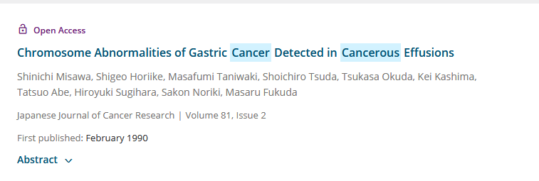


Slide 10
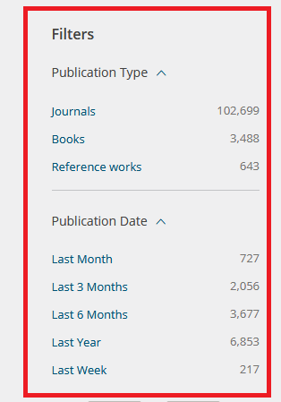
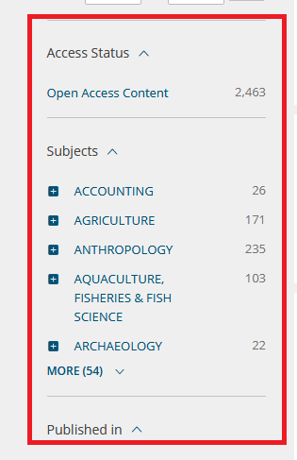
filters

Slide 11
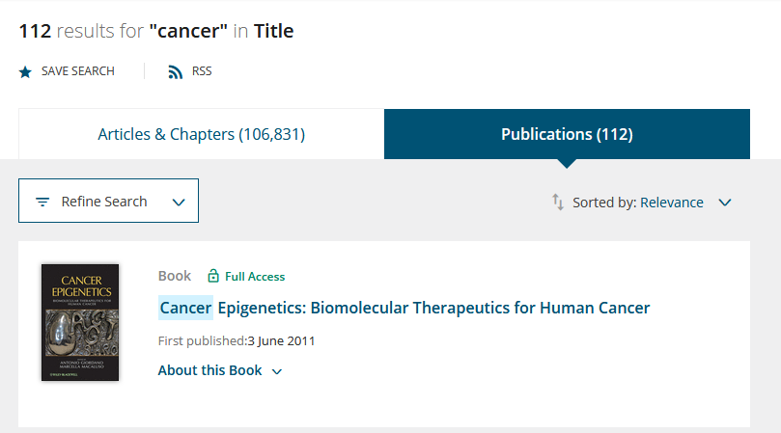
در صفحه ی نتایج به صورت دو ستون مقالات و انتشارات نمایش داده میشود .

Slide 12
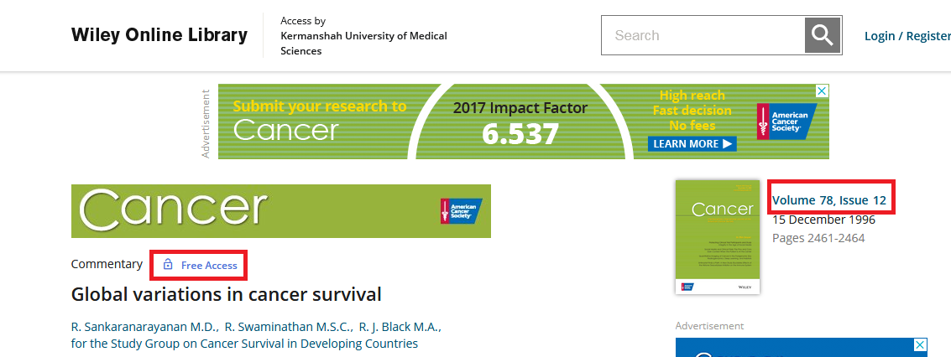
مقالات منتشر شده در دوره و شماره ی مجله نمایش داده می .شود
نمونه ی مقاله دسترس آزاد
تهیه کننده: پروین جهانگیری کارشناس کتابدار بالینی

